Slide 1
Testimine
Harjutus 8.
Jekaterina Ivask

Slide 2
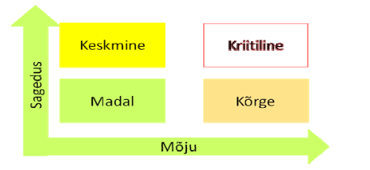
Riskipõhine
Riskipõhise testimise idee on testida esmalt tootega seotud kriitilisi riske.
Riski prioriteeti saab iseloomustada mõju ja sageduse (tõenäosuse) kombinatsiooniga.

Slide 3
Ekspertteadmiste põhine
Kogenud arendaja või testija oskab tõenäolisi vea kohti ette aimata.
Tõenäoliste vigade leidmine võib sõltuda mitut sorti eelteadmistest, milleks on:
üldised teadmised
teadmised konkreetse rakendusvaldkonna kohta
teadmised riist- või tarkvarakeskkonna (näiteks konkreetse programmeerimiskeele) kohta
teadmised mingi vigade tüübi kohta (näiteks tüüpilised infoturbega seotud kodeerimise vead)
teadmised arendusmetoodika kohta
teadmised konkreetse arendaja või tellija kohta

Slide 4
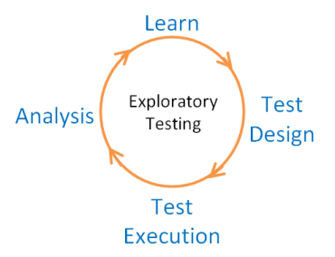
Uuriv testimine
Uuriv testimine (exploratory testing)
on mitteformaalne tarkvara
testimise tehnika, mille puhul
testija hindab testide kavandamist nende täitmise
käigus ning kasutab saadud informatsiooni uute ja
paremate testide projekteerimiseks.

Slide 5
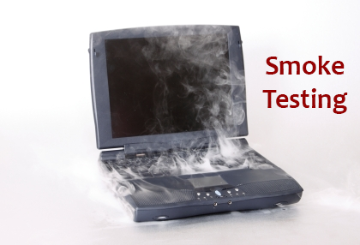
Suitsu testimine
Suitsutestimisel (smoke testing)
täidetakse alamhulk kõigist
testidest selgitamaks, kas
põhilised funktsioonid töötavad. Nimetus tuleneb
elektroonikatööstusest (seadme esmane sisse lülitamine)

Slide 6
Spetsifikatsiooni põhine testimine
Spetsifikatsiooni põhise testimise puhul me ei tea programmi sisemist ehitust või ei analüüsi seda, kasutades testide koostamiseks vaid sisendeid ja väljundeid.
Ekvivalentsiklasside analüüs
Piirjuhid

Slide 7
Juhuslikud sisendid
Esimesel pilgul näib, et kes testimisest põhjalikumalt kuulnud pole, see just nii testibki - proovib mingite andmetega, kuidas töö läheb. Programmeerimise algusaastatel oli selline testimine levinud meetod.

Slide 8
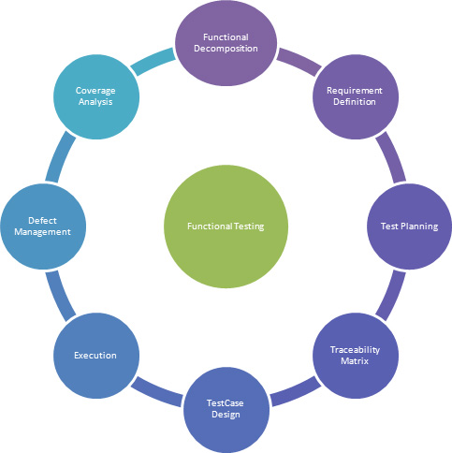
Funktsionaalsuse põhjal
Funktsionaalsete testide projekteerimisel püütakse valida võimalikult erinevaid kasutuse stsenaariume.
Testi väljundite prognoosil tuleks jälgida, et prognoositud väljundid tõesti annaksid adekvaatse tulemuse antud kasutaja ja stsenaariumi jaoks

Slide 9
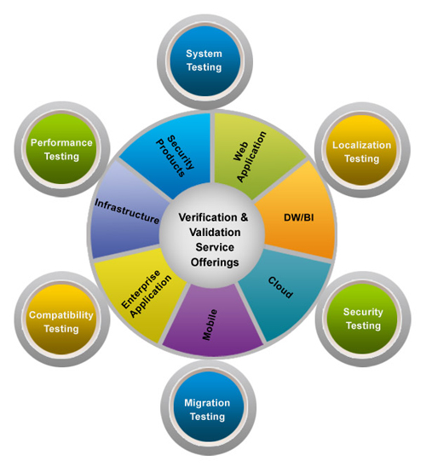
Mittefunktsionaalsete nõuete põhjal
Performance testing
Load testing
Stress testing
Stability / endurance / soak testing
Usability testing
Security testing
Localization testing
Compatibility testing

Slide 10
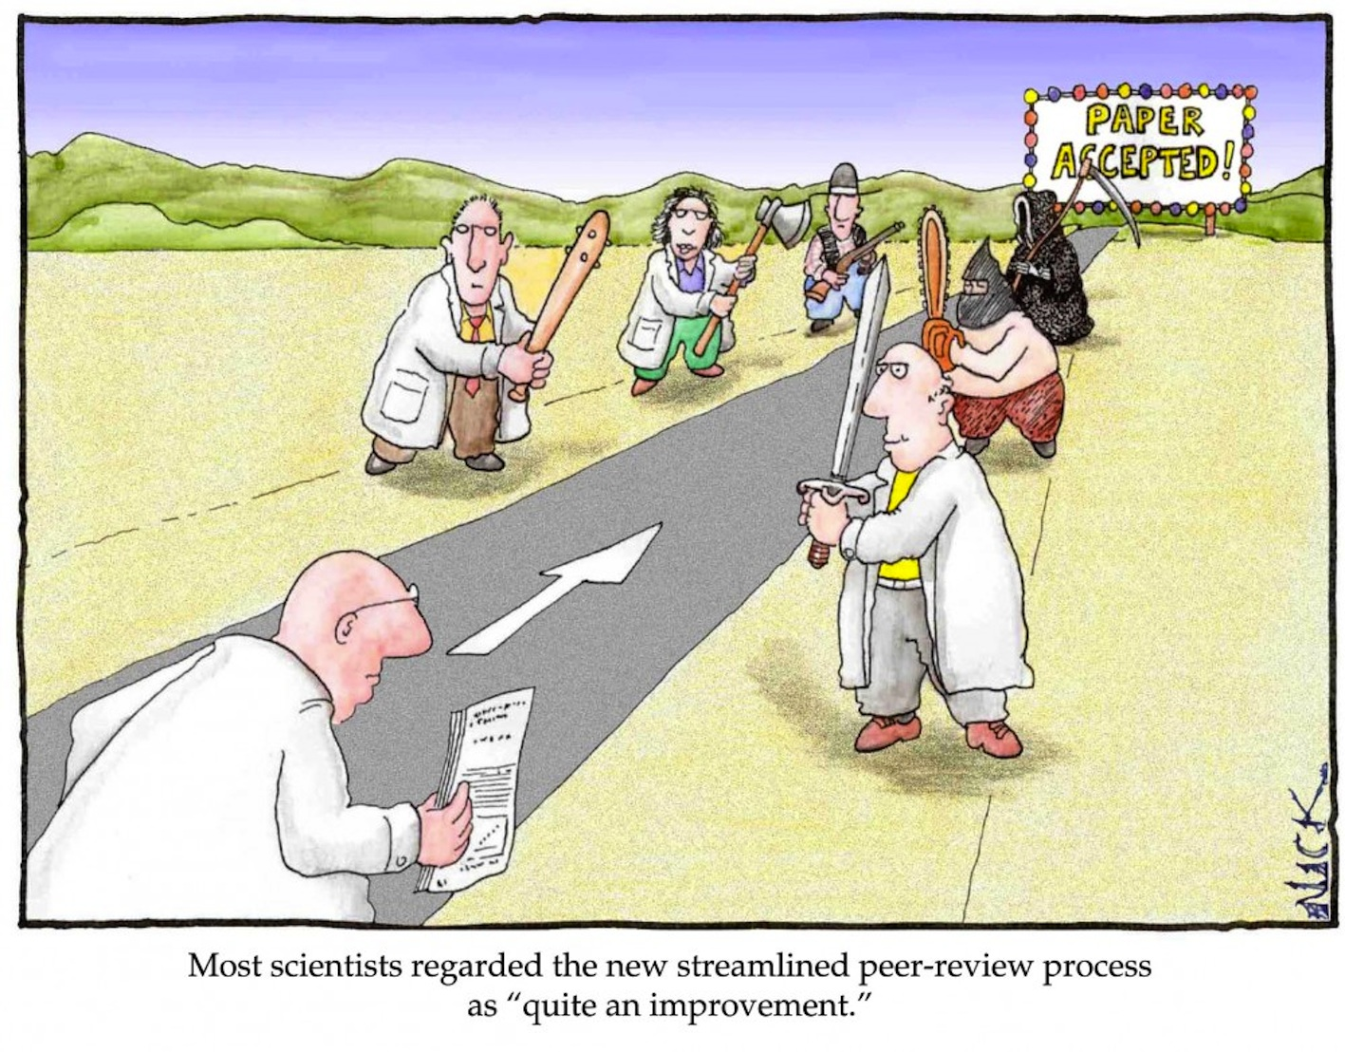
Läbivaatused
Juhtkonnapoolne hindamine (management review)
Tehniline hindamine (technical review)
Tarkvara inspektsioon (software inspection)
Läbivaatus (walkthrough)
Auditit (audit)
SCRUM metoodikas vähemalt 5 erinevat tüüpi kohtumist

Slide 11
Programmi struktuuri põhjal
Lauseadekvaatsus
Haruadekvaatsus
Teeadekvaatsus
Andmepõhine testimine
Tsüklite testimine

Slide 12
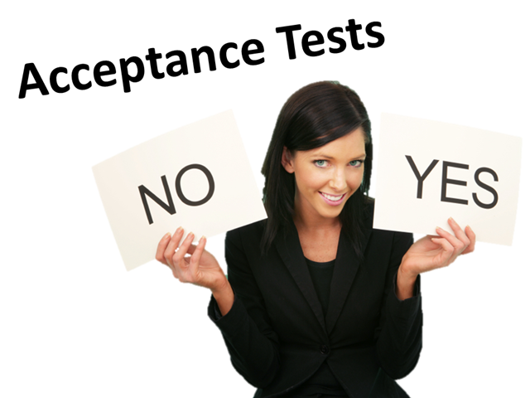
Vastuvõtmise testid
Test juhtumid
Vastused kõikidele küsimustele
Läbida kõik stsenaariumid
Kontrollida kõik võimalikud vastused

